Slide 2
七 观察物体
第1课时 观察物体(1)

Slide 4
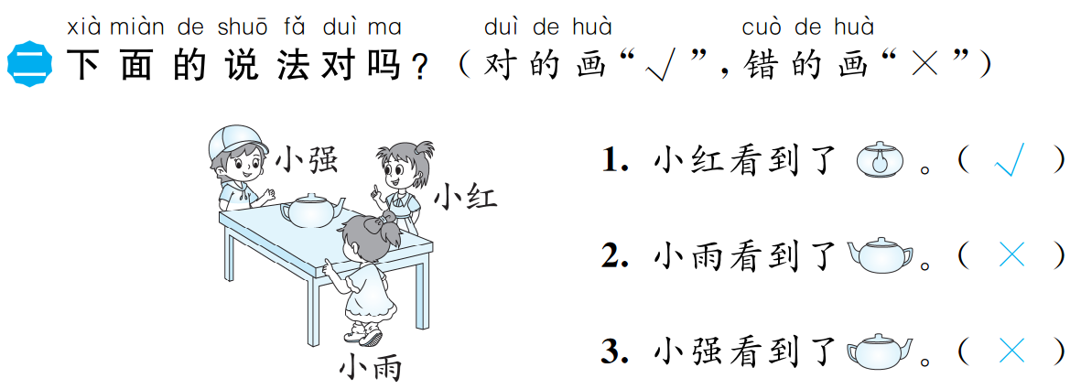

Slide 5
